Slide 1










Slide 2
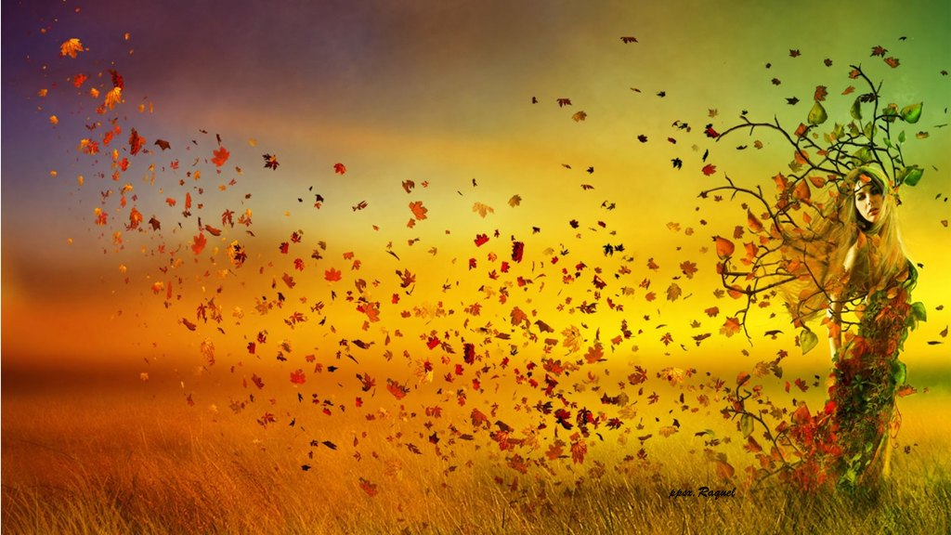
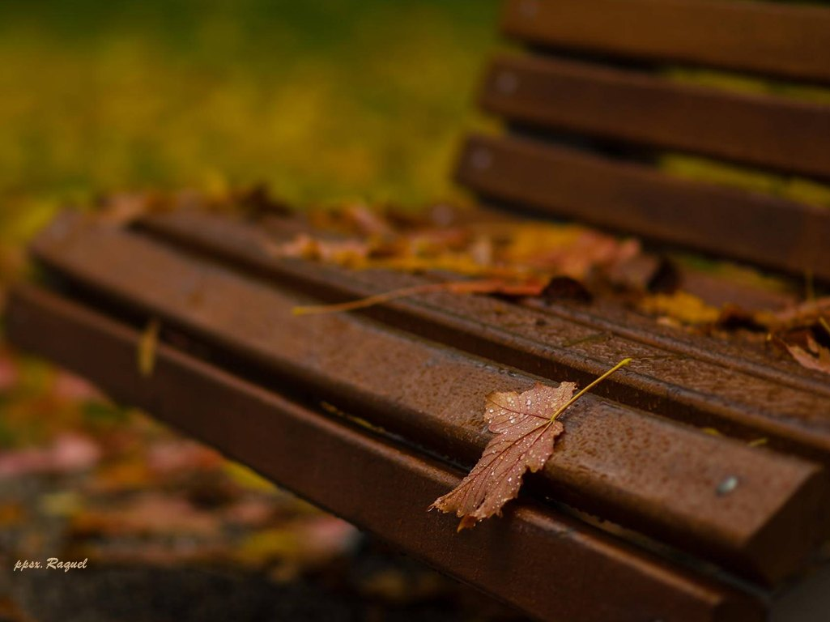
Ser simplemente mujer
es ser hoja al viento

Slide 3
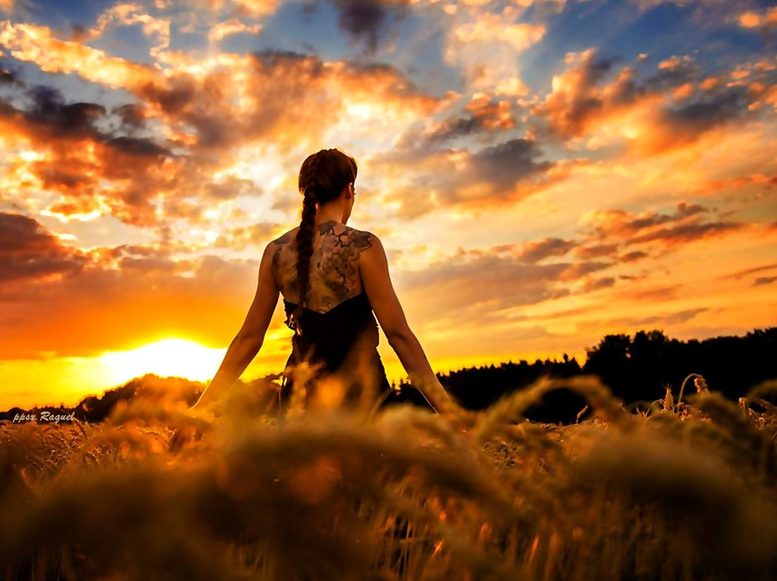
Es búsqueda
perpetua y verso

Slide 4
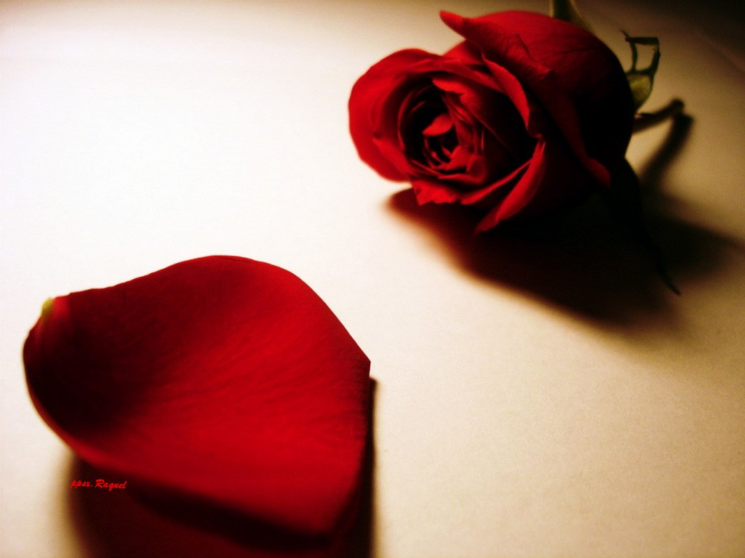
Es un pétalo de flor
caído sobre la mesa

Slide 5
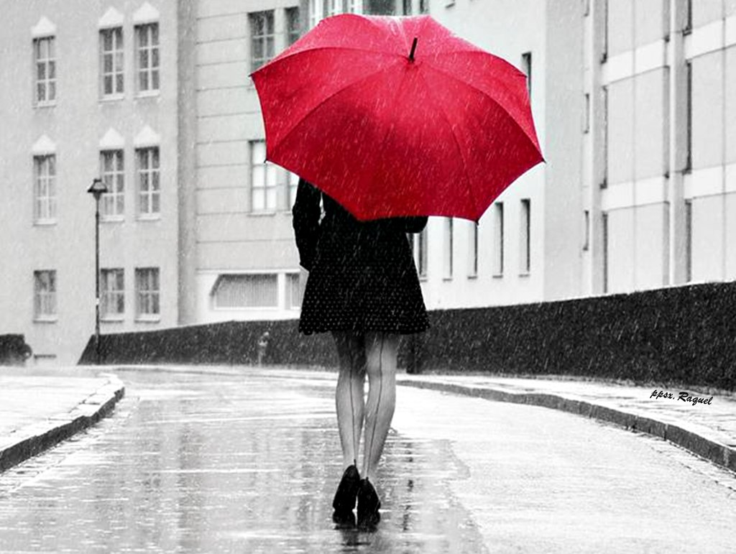
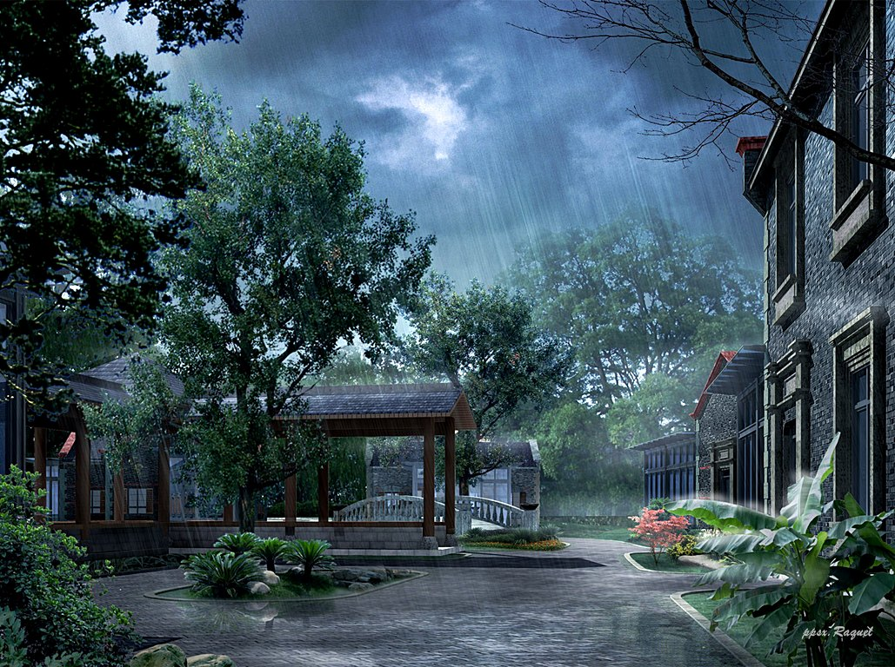
Un atardecer de lluvia
y manos inquietas

Slide 6
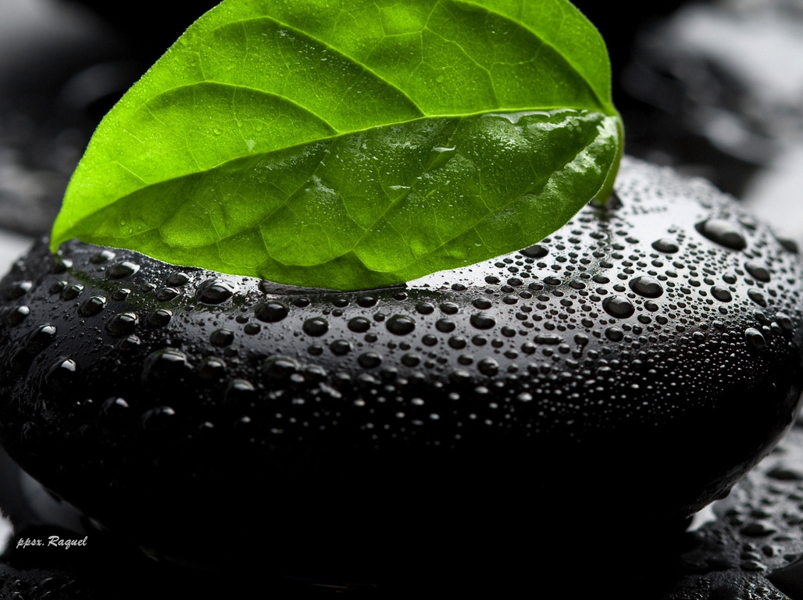
Una gota de agua que filtra de una roca

Slide 7
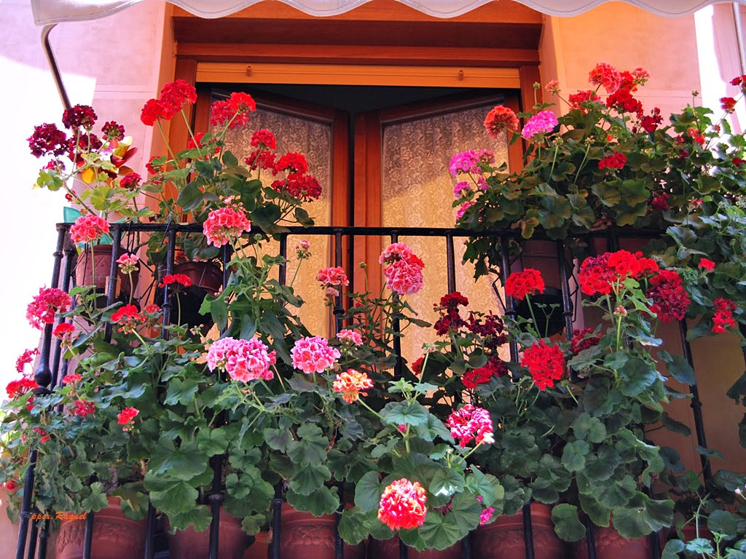
El perfume que se desprende de un balcón
de geranios y rosas

Slide 8
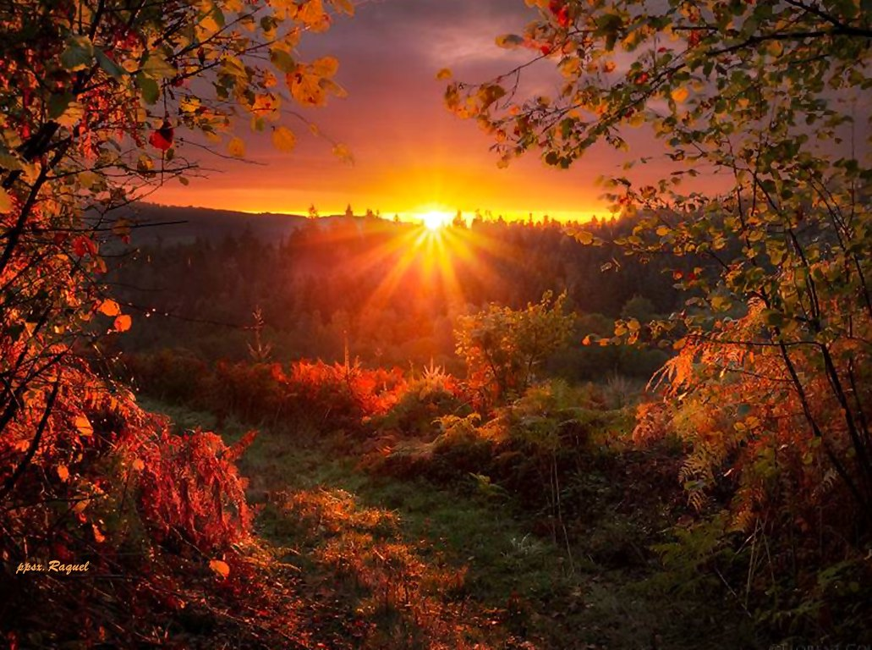
Es ser raíz buscando
la humedad para mantener la copa

Slide 9

Ser simplemente mujer

Slide 10
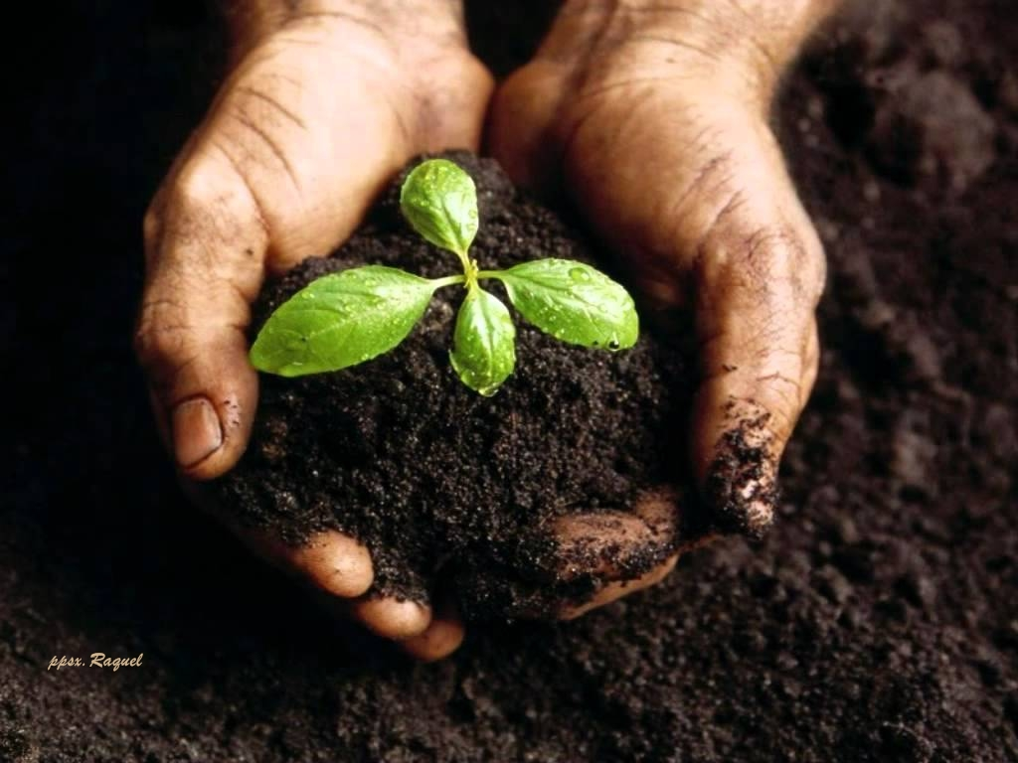
Es ser tierra y semilla

Slide 11
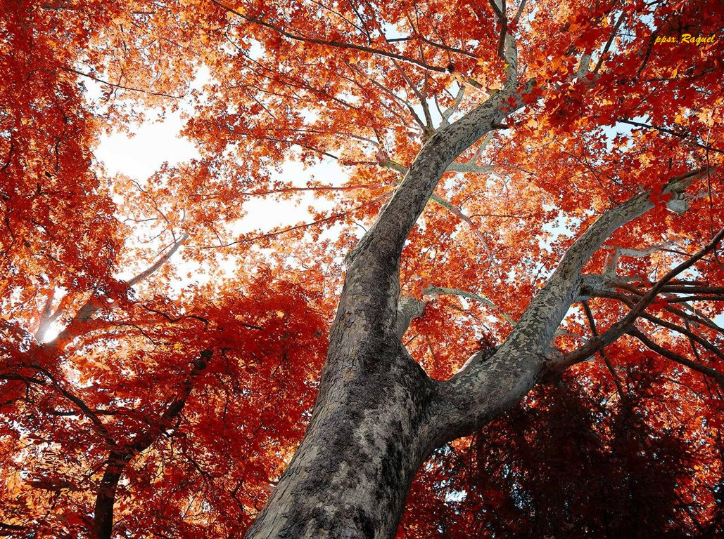
Es ser árbol y rama

Slide 12

Ser eternamente
niña

Slide 13
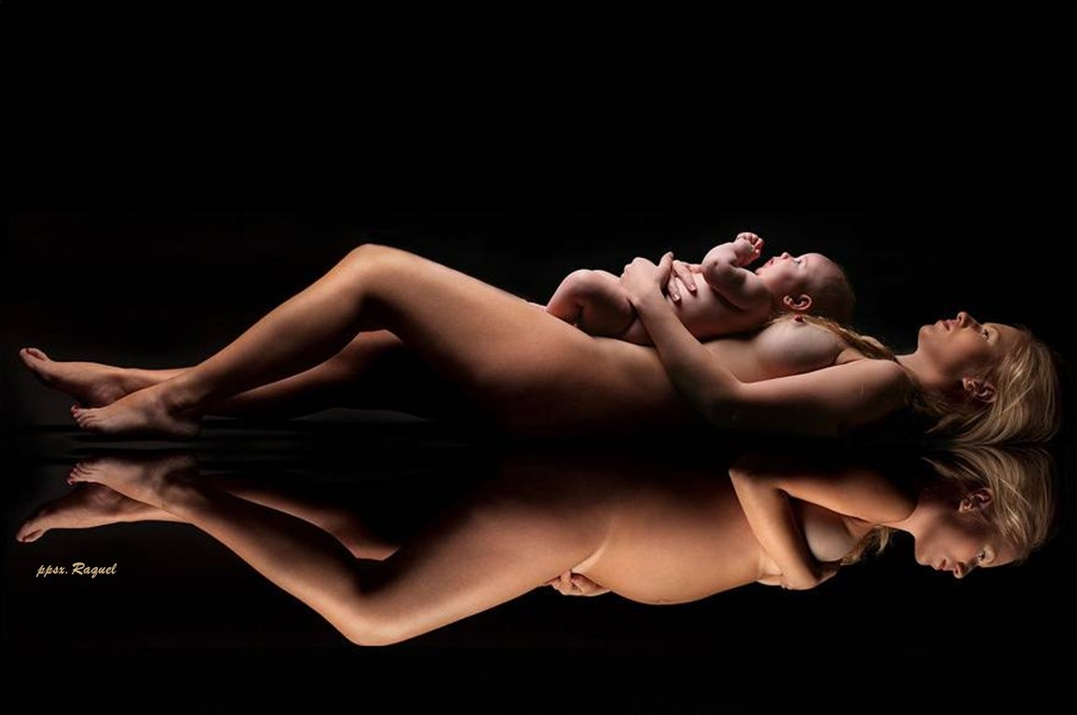
En el fondo del alma
es ser hija y madre

Slide 14

Amiga, hermana

Slide 15

Novia, esposa

Slide 16

Alegría

Slide 17

Y lágrima

Slide 18

Ser simplemente
mujer

Slide 19

Es ser arcoíris

Slide 20
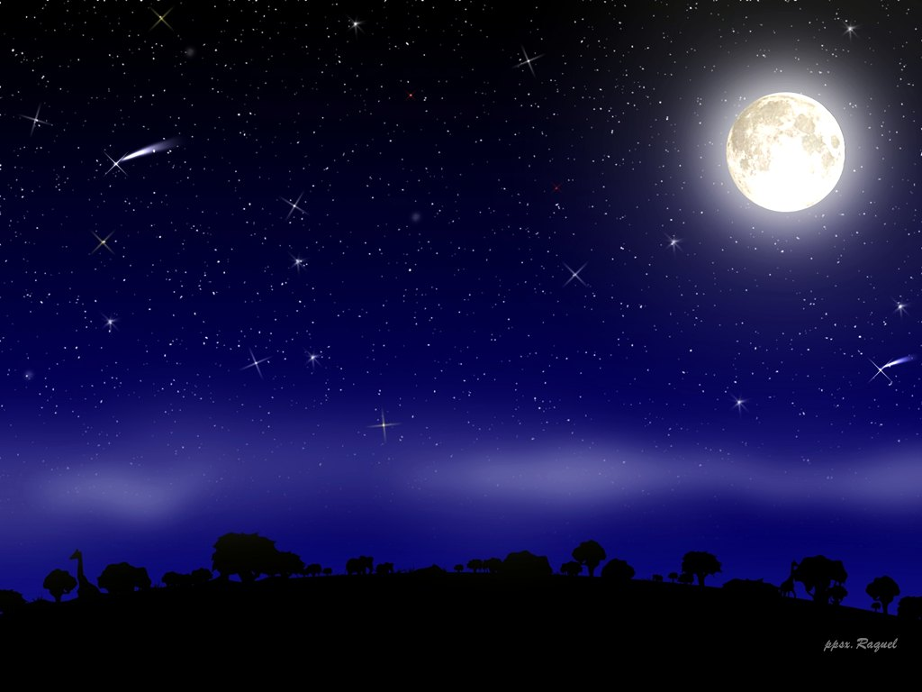

Y estrella

Slide 21
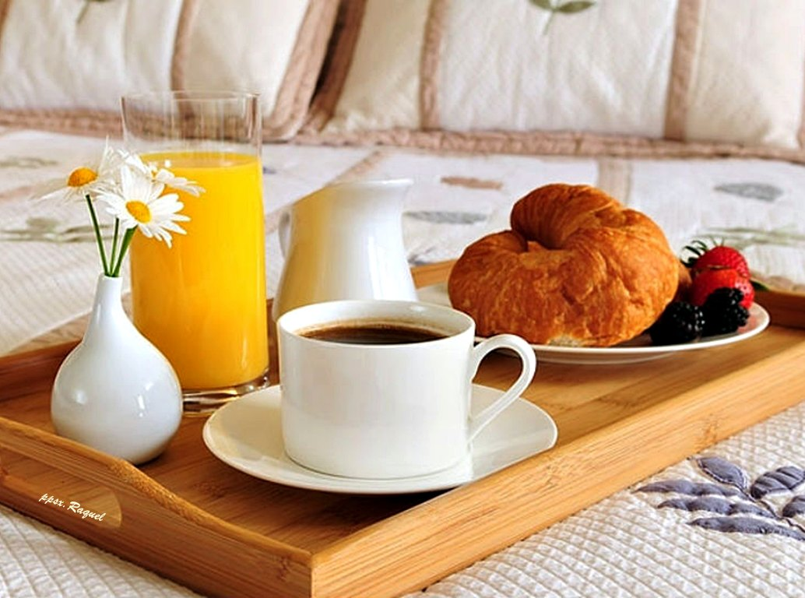
Desayuno caliente por las mañanas

Slide 22

Y por las noches espera ser bálsamo y consuelo

Slide 23
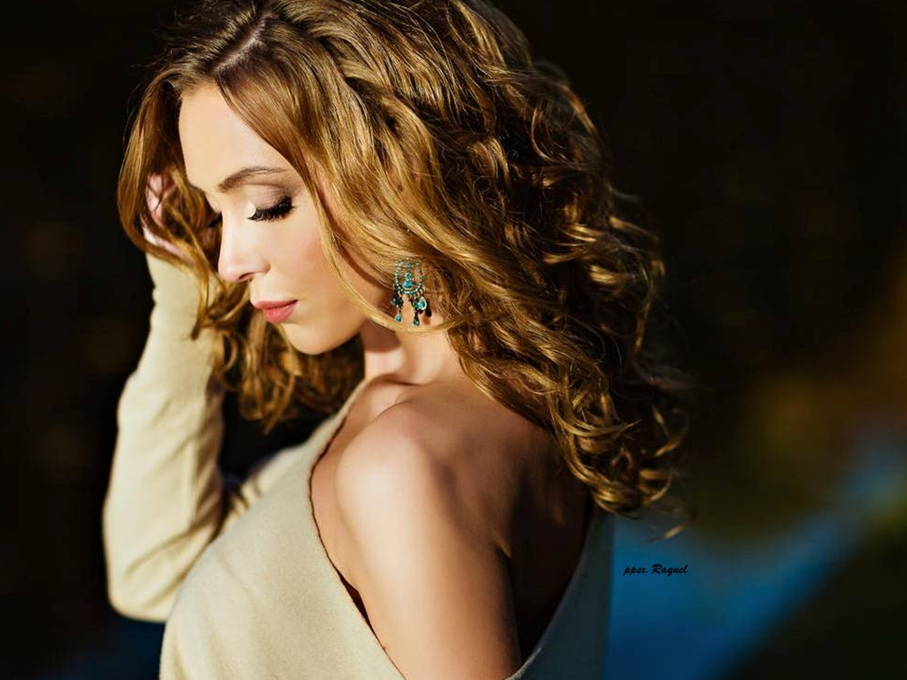
Carne enredada al hueso perfumada de almizcle y amor eterno

Slide 24
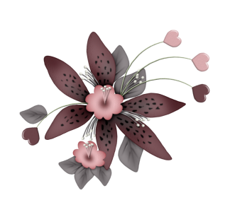
Ser simplemente mujer
es ser hoja al viento
es búsqueda perpetua y verso
es un pétalo de flor caído sobre la mesa
un atardecer de lluvia y manos inquietas
una gota de agua que filtra de una roca
el perfume que se desprende de un balcón
de geranios y rosas
es ser raíz buscando
la humedad para mantener la copa
Ser simplemente mujer
es ser tierra y semilla
es ser árbol y rama
ser eternamente niña
en el fondo del alma
es ser hija y madre
amiga, hermana
novia, esposa
alegría y lágrima
.
Ser simplemente mujer
es ser arco iris y estrella
desayuno caliente por las mañanas
y por las noches espera
es ser bálsamo y consuelo
carne enredada al hueso
perfumada de almizcle y amor eterno
Ser simplemente mujer
Autor : Angela Teresa Grigera

Slide 25
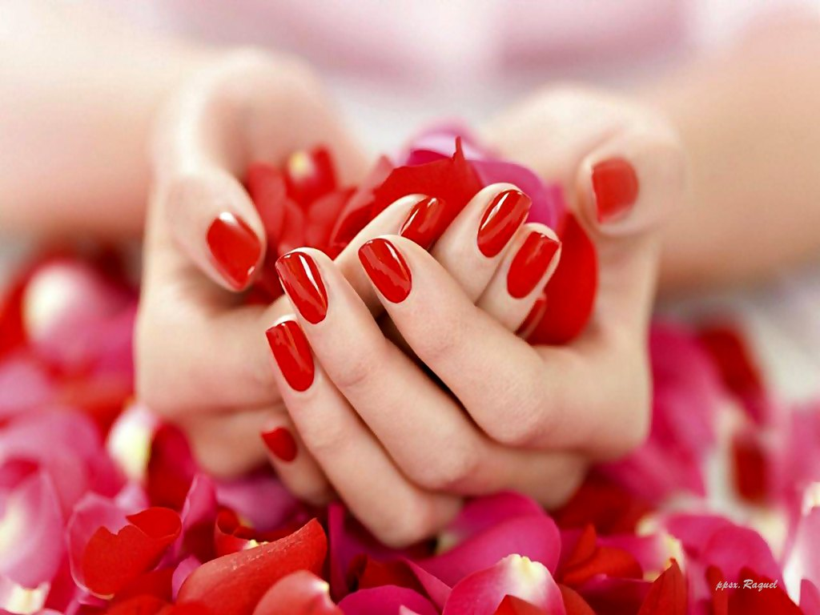


Slide 26




Accede a la sección que desees desde aquí:
PPS Exclusivos
Dedicatorias | Fechas Especiales | Graciosos | Historia y arte | Lugares | Musicales
Naturaleza y Ciencias | Política | Reflexión | Religiosos | Románticos | Salud
Si deseas recibir pps periódicamente en tu correo electrónico subscríbete aquí:

